Slide 1
Διδακτική Πληροφορικής
Ενότητα 5: Μοντέλα Εκπαίδευσης - Διδασκαλία.
Διδάσκων: Γεώργιος Σούλτης,
Επίκουρος Καθηγητής.
Τμήμα Μηχανικών Πληροφορικής,
Τεχνολογικής Εκπαίδευσης.

Slide 2
Άδειες χρήσης
Το παρόν εκπαιδευτικό υλικό υπόκειται στην παρακάτω άδεια χρήσης Creative Commons (C C): Αναφορά δημιουργού (B Y), Μη εμπορική χρήση (N C), Μη τροποποίηση (N D), 3.0, Μη εισαγόμενο.
Για εκπαιδευτικό υλικό, όπως εικόνες, που υπόκειται σε άλλου τύπου άδειας χρήσης, η άδεια χρήσης αναφέρεται ρητώς.

Slide 3
Χρηματοδότηση
Το παρόν εκπαιδευτικό υλικό έχει αναπτυχθεί στα πλαίσια του εκπαιδευτικού έργου του διδάσκοντα.
Το έργο υλοποιείται στο πλαίσιο του Επιχειρησιακού Προγράμματος «Εκπαίδευση και Δια Βίου Μάθηση» και συγχρηματοδοτείται από την Ευρωπαϊκή Ένωση (Ευρωπαϊκό Κοινωνικό Ταμείο) και από εθνικούς πόρους.

Slide 4
Σκοποί ενότητας
Να μάθουν πολύ καλά ποια είναι τα μοντέλα της εκπαίδευσης σήμερα. Ποια είναι τα χαρακτηριστικά του κάθε μοντέλου και ποια είναι η εφαρμογή, τα πλεονεκτήματα και τα μειονεκτήματα του κάθε μοντέλου. Τέλος να αξιολογήσουν το ελληνικό εκπαιδευτικό σύστημα, και να δουν ποια είναι τα χαρακτηριστικά του.

Slide 5
Περιεχόμενα ενότητας
1) Μέθοδοι Διδασκαλίας
2) Αντιθέσεις και διαφορές μεταξύ των Μεθόδων
3) Τρόπος τοποθέτησης των μαθητών στην τάξη
4) Τεχνικές εφαρμογής του Μαθητοκεντρικού
Μοντέλου
5) Η Διδασκαλία

Slide 6
Μέθοδοι διδασκαλίας
Οι μέθοδοι διδασκαλίας τακτοποιούνται σε 2 κατηγορίες:
1) Παραδοσιακές μέθοδοι διδασκαλίας:
Έχουν σαν επίκεντρο το δάσκαλο,
και το γνωστικό αντικείμενο.
2) Σύγχρονες διδακτικές προσεγγίσεις:
Έχουν σαν επίκεντρο το μαθητή.

Slide 7
Παραδοσιακές μέθοδοι διδασκαλίας
Το μοντέλο της μεταφοράς.
Κεντράρουν στο γνωστικό αντικείμενο.
Ο δάσκαλος είναι Αυθεντία.
Υπάρχει η Αυθεντία του γνωστικού αντικειμένου.
Οι μαθητές είναι «άδεια δοχεία» δε γνωρίζουν τίποτα.
Ο δάσκαλος σαν αυθεντία, προσπαθεί να μεταδώσει τις γνώσεις στους μαθητές.

Slide 8
Σύγχρονες διδακτικές προσεγγίσεις
“Εγώ μόνο θα τον ρωτώ, δε θα τον διδάσκω, και αυτός θα διερευνά μαζί με μένα, και αν θα παρατηρήσεις ότι του μιλάω ή του εξηγώ οτιδήποτε, γίνεται προκειμένου να εκφράσει τη γνώμη του...“ (Σωκράτης).
1. Μαθητοκεντρική (Carl Rogers).
2. Έρευνα (Σωκράτης).
3. Πειραματική μάθηση (Dewey J. ).
4. Ανθρωπιστική μάθηση (Weinstein
J. ).
5. Εξελικτική μάθηση (Bennet N.).
6. Δραστήρια διδακτική δουλειά
(Button K. ).
7. Συμμετοχική μάθηση.
Μέθοδοι που έχουν στο επίκεντρο τον μαθητή.
Αν και λέμε ότι είναι σύγχρονες μέθοδοι, πολλοί εκπαιδευτικοί και ερευνητές, έχουν προτείνει αντίστοιχες μεθόδους.

Slide 9
Αντίθετα στοιχεία των δύο μεθόδων (Dewey 1938)
Παραδοσιακή | Σύγχρονη
Η από πάνω επιβολή της γνώσης. | Έκφραση - καλλιέργεια της ατομικότητας.
Εξωτερική πειθαρχία. | Ελεύθερη δραστηριότητα.
Κατάκτηση μεμονωμένων δεξιοτήτων μέσω ασκήσεων. | Κατάκτηση μεμονωμένων δεξιοτήτων μέσα από ζωντανή προσπάθεια.
Προετοιμασία για ένα επιτυχημένο μέλλον. | Παροχή ευκαιριών ζωής για το μέλλον.
Στατική διδασκαλία, στατικό εκπαιδευτικό υλικό. | Γνωριμία με έναν κόσμο που αλλάζει.

Slide 10
Διαφορές πρακτικής των δύο μεθόδων (Bennet 1976) (1)
Παραδοσιακή | Σύγχρονη
Διεπιστημονικό εκπαιδευτικό υλικό | Εκπαιδευτικό υλικό τεμαχισμένο σε ενότητες
Ο καθηγητής οδηγεί την μαθησιακή εμπειρία | Ο καθηγητής μεταφέρει την γνώση
Ο μαθητής είναι δραστήριος | Ο μαθητής έχει παθητικό ρόλο
Οι μαθητές συμμετέχουν στον εκπαιδευτικό σχεδιασμό | Οι μαθητές δεν έχουν γνώμη για τον εκπαιδευτικό σχεδιασμό

Slide 11
Διαφορές πρακτικής των δύο μεθόδων (Bennet 1976) (2)
Παραδοσιακή | Σύγχρονη
Η μάθηση κυριαρχείται από ανακαλυπτικές τεχνικές | Γίνεται εξάσκηση της μνήμης και της πρακτικής
Καλλιεργούνται εσωτερικά κίνητρα | Χρησιμοποιούνται εξωτερικές αμοιβές
Δε γίνεται συσχέτιση με ακαδημαϊκές προδιαγραφές | Γίνεται συσχέτιση με ακαδημαϊκές προδιαγραφές
Πολύ λίγα ΤΕΣΤ | Μεγάλος αριθμός ΤΕΣΤ

Slide 12
Διαφορές πρακτικής των δύο μεθόδων (Bennet 1976) (3)
Παραδοσιακή | Σύγχρονη
Ενθαρρύνονται οι ομαδοσυνεργατικές πρακτικές | Υπάρχει συναγωνισμός
Η διδασκαλία γίνεται σε ομάδες | Η διδασκαλία γίνεται με ολόκληρη την τάξη
Δίδεται έμφαση στην δημιουργική έκφραση | Δίδεται έμφαση στην αποστήθιση
Δίδεται ισοδύναμη έμφαση στην συναισθηματική και στη γνωστική ανάπτυξη | Δίδεται έμφαση μόνο στην γνωστική ανάπτυξη
Αξιολογείται η διαδικασία | Αξιολογείται το αποτέλεσμα

Slide 13
Επιχειρήματα υπέρ της μαθητοκεντρικής προσέγγισης
1. Ο μαθητής έχει πλήρη υπευθυνότητα για την μάθησή του.
2. Το γνωστικό υλικό πρέπει να έχει σημασία για το μαθητή.
3. Εμπλοκή και συμμετοχή, είναι απαραίτητοι παράγοντες για
τη μάθηση.
4. Η σχέση μεταξύ των μαθητών.
5. Ο δάσκαλος γίνεται βοηθός, και ο άνθρωπος που παρέχει
πληροφορίες, όσον αφορά τις πηγές της γνώσης.
6. Ο μαθητής βλέπει τον εαυτό του ως αποτέλεσμα της
εμπειρίας της μάθησης.

Slide 14
Επιχειρήματα υπέρ της παραδοσιακής προσέγγισης
1. Στη μαθητοκεντρική διδασκαλία χάνεται πολύς χρόνος, και
υπάρχει μεγάλη χαλαρότητα.
2. Ο μαθητής πρέπει να μάθει συγκεκριμένα βασικά πράγματα.
3. Ο δάσκαλος στην μαθητοκεντρική πρέπει να είναι
χαρισματικός.
4. Η δασκαλοκεντρική διδασκαλία είναι πιο δομημένη και
συνεκτική.
5. Στη μαθητοκεντρική, υπάρχει περίπτωση, ο δάσκαλος να
βρεθεί σε δύσκολη θέση.

Slide 15
Ποιό μοντέλο εφαρμόζεται σήμερα;
1. Σε όλο τον κόσμο, το κυρίαρχο μοντέλο μέχρι και σήμερα,
παραμένει αυτό της παραδοσιακής μεθόδου διδασκαλίας.
2. Αποσπασματικά εφαρμόζονται μόνο κάποιες μέθοδοι,
μαθητοκεντρικές και συνεργατικές.
3. Κάποια πειραματικά σχολεία, εφαρμόζουν αποκλειστικά
μαθητοκεντρικές μεθόδους.
4. Οι νέες τεχνολογίες ευνοούν την ανάπτυξη συνεργατικών, και
μαθητοκεντρικών μοντέλων.
5. Στην Ελλάδα σε ελάχιστες περιπτώσεις, εφαρμόζονται
μαθητοκεντρικά μοντέλα.

Slide 16
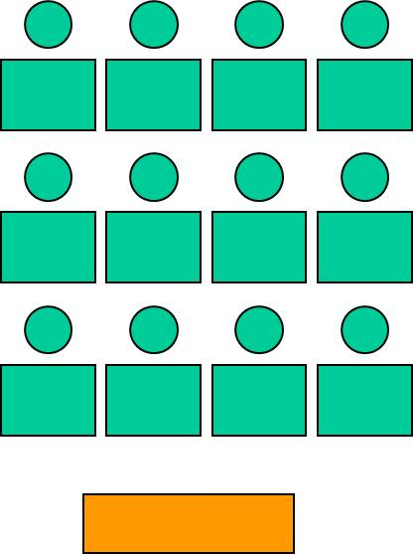
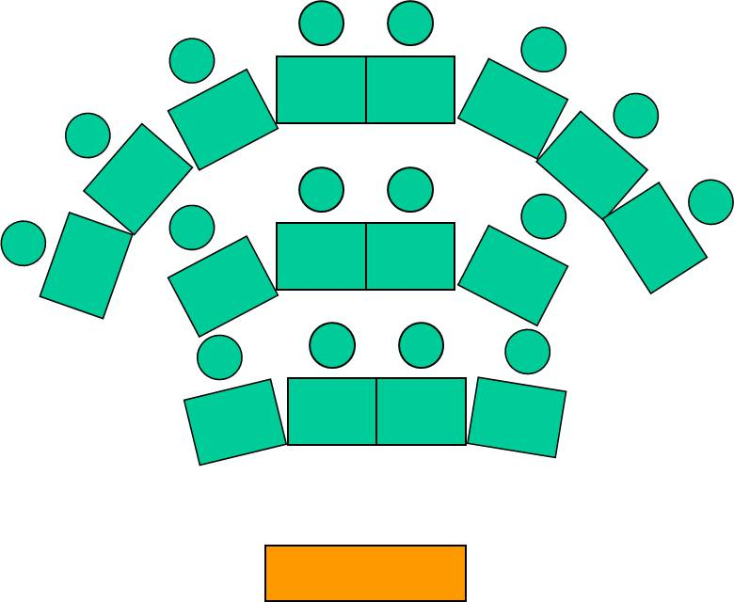
Τοποθέτηση μαθητών στην τάξη (Δασκαλοκεντρικό μοντέλο)
Τάξη σε σειρά.
Πλεονεκτήματα:
1) Καλύτερη αξιοποίηση χώρου.
2) Οι μαθητές δεν είναι
εκτεθειμένοι.
Αμφιθεατρική τάξη.
Μειονεκτήματα:
1) Ο εκπαιδευτικός δεν έχει επαφή με τους
μαθητές.
2) Οι μαθητές δεν βλέπουν ο ένας τον άλλον.
3) Δεν είναι όλοι οι μαθητές «ίσοι».
Τα μειονεκτήματα μετριάζονται.

Slide 17
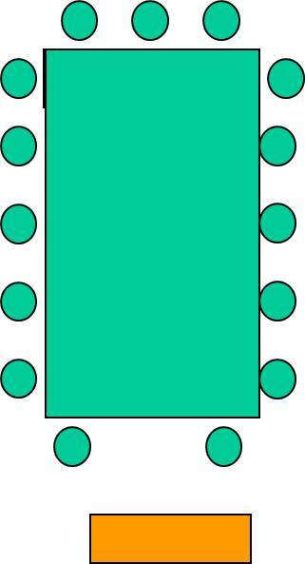
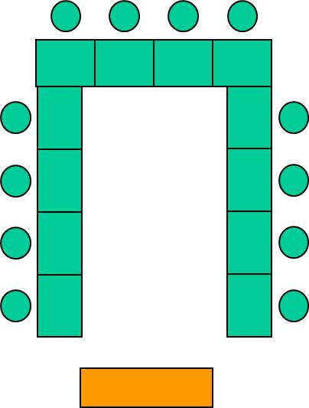
Μαθητοκεντρικό μοντέλο (1)
Μορφή συμβουλίου.
Πλεονεκτήματα:
1) Όλοι βλέπουν όλους.
2) Είναι όλοι ίσοι.
3) Συνεργάζονται ευκολότερα.
4) Γίνονται ευκολότερα ομάδες.
Παραλληλόγραμμο.
Μειονεκτήματα:
1) Το τραπέζι συμβουλίου απαιτεί
μικρές τάξεις και ιδιαίτερα θέματα.
2) Οι μαθητές κινούνται δύσκολα στην
τάξη.
3) Ταιριάζει για ενήλικες περισσότερο.

Slide 18
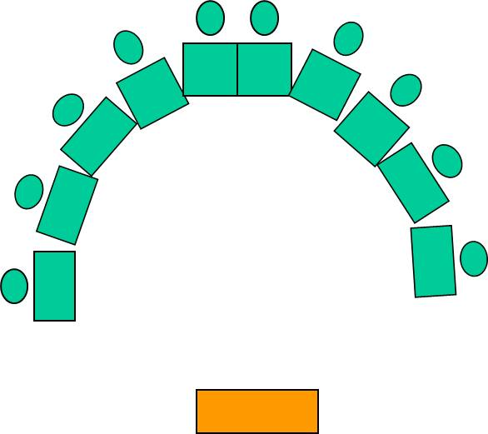
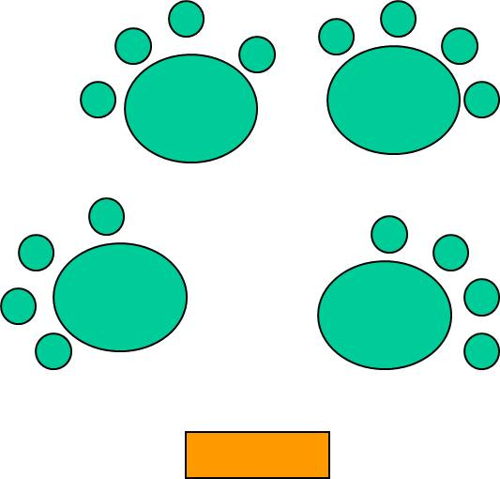
Μαθητοκεντρικό μοντέλο (2)
Σε κύκλο.
Πλεονεκτήματα:
1) Όλοι βλέπουν όλους.
2) Είναι όλοι ίσοι.
3) Συνεργάζονται ευκολότερα.
4) Συζητούν μεταξύ τους ευκολότερα.
5) Γίνονται ευκολότερα ομάδες.
6) Ο δάσκαλος τους βλέπει όλους.
7) Κινούνται όλοι εύκολα.
Σε ομάδες σε ξεχωριστούς πάγκους.
Μειονεκτήματα:
1) Σε μικρές τάξεις οι μαθητές
ελέγχονται δυσκολότερα.
2) Κάποιοι μαθητές δυσκολεύονται
στον πίνακα.
3) Τα «τραπέζια» συνεργασίας
ταιριάζουν σε εργαστηριακές
εκπαιδεύσεις, π.χ. πληροφορική.

Slide 19
Τεχνικές εφαρμογής μεθόδων (1)
Τεχνικές για να μπορέσει ο δάσκαλος να εφαρμόσει μεθόδους Μαθητοκεντρικού Μοντέλου μέσα στην τάξη.
Η εφαρμογή μεθόδων του «μαθητοκεντρικού» μοντέλου είναι δύσκολη, ειδικά σε ένα περιβάλλον «δασκαλοκεντρικό».
Η εφαρμογή μεθόδων του «μαθητοκεντρικού» μοντέλου, έχει διαφορετικό βαθμό δυσκολίας, σε κάθε επίπεδο εκπαίδευσης.
Υπάρχουν τεχνικές που μπορεί να εφαρμόσει ο δάσκαλος, για να προσεγγίσει το «μαθητοκεντρικό» μοντέλο.
Η εφαρμογή της πληροφορικής στη διδασκαλία, μπορεί να μας βοηθήσει να εφαρμόσουμε «μαθητοκεντρικές» τεχνικές.

Slide 20
Τεχνικές εφαρμογής μεθόδων (2)
1. Τοποθέτηση των μαθητών σε κύκλο.
2. Η σειρά και ο τρόπος με την οποία οι μαθητές μιλούν.
3. Η επιδεξιότητα της ακρόασης.
4. Πρόκληση brain storming.
5. Το παιχνίδι περιμένοντας.
6. Κανόνες.
7. Σαμποτάζ.
8. Υποστήριξη.
9. Τα παιχνίδια.
10. Ανοιχτή συζήτηση.
11. Αποδοτικές δεξιότητες μάθησης και έκφραση συναισθημάτων.
12. Λέγοντας την αλήθεια.
13. Ρωτώντας τους μαθητές.
14. Η αξιολόγηση των λαθών.

Slide 21
Η σειρά και ο τρόπος με την οποία οι μαθητές μιλούν
Αποτελεί τον τρόπο με τον οποίο οι μαθητές εκφράζουν τις απόψεις τους. Πιο αναλυτικά, σε κάθε θέμα που συζητιέται, παίρνει το λόγο ένας μαθητής από τον κύκλο, μετά συνεχίζει ο επόμενος, και ούτω καθεξής. Δεν έχει δικαίωμα κανείς (ούτε ο δάσκαλος), να κάνει σχόλια σε ότι λέγεται, ούτε να διακόπτει, παρά μόνο στο δεύτερο γύρο και σαν τοποθέτηση. Αν κάποιος δεν έχει κάτι να πει, δίνει στον επόμενο την σειρά του.

Slide 22
Η επιδεξιότητα της ακρόασης (1)
Εάν θελήσουμε να περιγράψουμε τί σημαίνει δραστήρια ακρόαση, θα μπορούσαμε να χρησιμοποιήσουμε την παρακάτω περιγραφή:
Κοιτάμε τον άνθρωπο που μιλάει.
Καθόμαστε ήρεμα μαζί του.
Δεν ασχολούμαστε με κάτι άλλο, μόνο ακούμε.
Απαντάμε σε αυτόν φυσιολογικά, με τις χειρονομίες και τις εκφράσεις μας.
Αναστοχαζόμαστε το τί ακούσαμε.
Δεν του κάνουμε ερωτήσεις.
Δεν τον σχολιάζουμε.

Slide 23
Η επιδεξιότητα της ακρόασης (2)
Ο τρόπος της πλήρους ακρόασης του άλλου, δείχνει την αξία που αποδίδουμε σε αυτόν. Εάν όλα τα μέλη της ομάδας ακούνε ο ένας τον άλλον, δημιουργείται μία ατμόσφαιρα συνεργασίας και κοινής εμπιστοσύνης. Εξοικονομείται χρόνος, και αυξάνεται η παραγωγικότητα.

Slide 24
Πρόκληση brain storming (1)
Η νοητική θύελλα προκαλείται από τον καθηγητή, ο οποίος καλεί τους μαθητές να δώσουν όλες τους τις ιδέες, τις σχετικές με κάποιο θέμα, γρήγορα και χωρίς σχόλια. Καταγράφει όλες αυτές τις ιδέες αταξινόμητες, μέχρι τα παιδιά να σταματήσουν. Με αφορμή την πληθώρα των ιδεών, καλεί τους μαθητές να σχολιάσουν τις τόσες πολλές ιδέες, και τον τρόπο που βγήκαν στην επιφάνεια. Ο τρόπος αυτός πρόκλησης των ιδεών, είναι πολύ χρήσιμος σε διαδικασίες επίλυσης προβλημάτων, για εισαγωγή κάποιου νέου θέματος, και υπενθύμιση κάποιου παλαιότερου, όπως και για την αξιολόγηση του μαθήματος.

Slide 25
Πρόκληση brain storming (2)
Προχώρημα αυτής της διαδικασίας, μπορεί να αποτελέσει η κατηγοριοποίηση των ιδεών, ή η διάταξή τους, ανάλογα με το πόσο ενδιαφέρουσες είναι από τους μαθητές. Αυτή η μέθοδος βοηθά στην εμβάθυνση, γιατί λόγω της ανωνυμίας των απαντήσεων, δεν αισθάνεται κανείς ότι αξιολογείται, καμία ιδέα δεν απορρίπτεται, και στις διαδικασίες ταξινόμησης και κατηγοριοποίησης, γίνεται η εμβάθυνση.

Slide 26
Το παιχνίδι περιμένοντας
Συνήθως οι δάσκαλοι σπαταλούν το χρόνο τους, απαιτώντας ησυχία, χρησιμοποιώντας όλο και πιο συχνά το σσ σσ σσ … . Οι μαθητές αντιδρούν, οι δάσκαλοι επιμένουν, και ο φαύλος κύκλος συνεχίζεται. Παίζοντας το παιχνίδι «περιμένοντας» κάθονται όλοι, έως ότου ο δάσκαλος αποκτήσει την προσοχή όλων. Μετά εξηγεί στους μαθητές, ότι κάθε φορά που θα τον διακόπτουν, θα σταματά να μιλά, μέχρις ότου και αυτοί σταματήσουν να μιλάνε. Αυτό το παιχνίδι βοηθά τον δάσκαλο να ηρεμεί, και οι μαθητές κάποια στιγμή, αντιλαμβάνονται ότι ο δάσκαλος τους περιμένει, και σταματούν.

Slide 27
Κανόνες (1)
Οι κανόνες μπορούν να προταθούν από τους μαθητές, και ύστερα από πρόκληση νοητικής θύελλας για αυτό το θέμα. Βέβαια, έχει και ο δάσκαλος τις δικές του απόψεις και αξίες, τις οποίες παρουσιάζει ισότιμα στους μαθητές του, χωρίς να τις επιβάλλει.
Οι κανόνες γράφονται κάπου ώστε να φαίνονται, και κατά καιρούς γίνεται συζήτηση ή υπενθύμισή τους. Επίσης, κάθε φορά που παραβιάζονται, καλό είναι να γίνεται συζήτηση και όχι τιμωρία.

Slide 28
Κανόνες (2)
Πιθανό σετ κανόνων, μπορεί να είναι (χωρίς αυτό να αποτελεί δεσμευτική πρόταση):
Να ακούμε ο ένας τον άλλον.
Να σέβεται ο καθένας μας τις ιδέες και τις αξίες των άλλων.
Να αποκτούμε υπευθυνότητα.
Να αποφεύγουμε την τιμωρία.
Η συμμετοχή είναι επιθυμητή.
Δεν υπάρχει πρόβλημα όταν γίνονται λάθη, αποτελούν αξιόλογα σημεία για τη μάθηση.
Να κρατάμε τις συμφωνίες μας.
Να μην πληγώνουμε ο ένας τον άλλον, με λόγια και έργα.

Slide 29
Σαμποτάζ
Μερικές φορές στη συνεργατική διδασκαλία, κάποιοι μαθητές απασχολούνται καταστρέφοντας ή διαλύοντας πράγματα των συμμαθητών τους. Αν αυτό προταθεί από το δάσκαλο ως παιχνίδι, η ομάδα ολόκληρη αποκτά πρόβλημα, το οποίο φροντίζει να διευθετήσει.

Slide 30
Υποστήριξη (1)
Ο δάσκαλος, δεν πρέπει να περιμένει άμεσα αποτελέσματα, στην εφαρμογή των θεμελιωδών κανόνων συμπεριφοράς, που έχουν συμφωνηθεί. Θα πρέπει να έχει την εσωτερική δύναμη και πίστη, ότι σιγά σιγά θα επιτευχθεί συμφωνία στην πράξη των κανόνων. Έτσι, θα πρέπει να υπενθυμίζει τους κανόνες στους μαθητές, και να μην προσπαθεί να τους επιβάλλει με την τιμωρία.

Slide 31
Υποστήριξη (2)
Μία διαδικασία που ίσως βοηθάει στην εφαρμογή στην πράξη των κανόνων προτείνεται:
Δώστε να καταλάβουν την άποψή σας.
Συζητείστε ακούγοντας προσεκτικά τη γνώμη των μαθητών για αυτήν την άποψη, χωρίς να αντιμετωπίζετε αρνητικά τις απόψεις τους.
Ήρεμα επαναλάβετε την άποψή σας.
Συνεχίστε το διάλογο, όπως προηγουμένως με τους μαθητές.

Slide 32
Τα παιχνίδια (1)
Τα παιχνίδια χρησιμοποιούνται ως βασικά εργαλεία, για την ανάπτυξη των ομαδικών δεξιοτήτων. Αποτελούν μεγάλο μέρος της εισαγωγής των μαθητών στην ομαδική δουλειά. Κατά τη διάρκεια της προσπάθειας εισαγωγής των κανόνων και της πίστης, σε αυτού του είδους τη μάθηση, τα παιχνίδια μπορούν:
Να παρέχουν μία δομή στήριξης της ομαδικής δουλειάς.
Βοηθούν αρχικά, την ομαδική δουλειά.
Δεν απαιτούν προσήλωση.

Slide 33
Τα παιχνίδια (2)
Οικοδομούν πίστη και ευαισθησία.
Βοηθούν την εμβάθυνση της αυτοεκτίμησης.
Παρέχουν την ευκαιρία στον καθένα να συμμετέχει στο παιχνίδι ή όχι.
Εμβαθύνουν την ακαδημαϊκή επίδοση.
Καταστρέφουν τους φραγμούς ανάμεσα στο δάσκαλο και τους μαθητές, αλλά και μεταξύ των μαθητών.
Παρέχουν καλή επικοινωνία.
Βελτιώνουν την λειτουργία της ομάδας.
Αυξάνουν την αυτογνωσία.
Αυξάνουν την συγκέντρωση.
Ενθαρρύνουν τη δημιουργικότητα και τη σκέψη.

Slide 34
Ανοιχτή συζήτηση (1)
Τις πιο πολλές φορές, η συζήτηση που γίνεται στην τάξη, κατευθύνεται από, και έχει κέντρο το δάσκαλο. Δηλαδή, αυτός απευθύνει τις ερωτήσεις, αυτός διαλέγει ποιόν μαθητή θα ρωτήσει, αυτός χαρακτηρίζει ποιές απαντήσεις είναι σωστές ή όχι. Η ανοιχτή συζήτηση που προτείνεται, είναι διαφορετική από αυτές που περιγράψαμε παραπάνω.

Slide 35
Ανοιχτή συζήτηση (2)
Μερικά χαρακτηριστικά της, θα μπορούσαν να είναι:
Ο δάσκαλος δεν κρατάει τον έλεγχο, για την κατεύθυνση της συζήτησης προς την σωστή απάντηση.
Οι μαθητές ενθαρρύνονται να συμμετέχουν στην συζήτηση, δεν διατάσσονται.
Οι μαθητές μπορούν να μιλήσουν μεταξύ τους, χωρίς να είναι απαραίτητο να απευθυνθούν στο δάσκαλο.
Ο δάσκαλος δεν πρέπει να τροποποιεί τη συζήτηση.
Εάν η συμμετοχή καθίσταται άνιση, οι μαθητές μπορούν να επέμβουν για να τη φέρουν σε πιο ισότιμο επίπεδο.
Οι μαθητές μπορούν να επιλέξουν όταν θέλουν να σταματήσουν.

Slide 36
Αποδοτικές δεξιότητες μάθησης και έκφραση συναισθημάτων (1)
Στις μαθητοκεντρικές διδασκαλίες σε τέτοιες περιπτώσεις, δίνεται η δυνατότητα στο μαθητή να εκφραστεί, είτε σε κάποιον συμμαθητή του, είτε μένοντας μόνος του. Πολλές φορές, η κοινωνική συμπεριφορά διδάσκεται ως ξέχωρο μάθημα, αυτό όμως έχει λιγότερη αξία, από την αντιμετώπιση των κοινωνικών προβλημάτων που δημιουργούνται καθημερινά. Έτσι, σε οποιοδήποτε γνωστικό αντικείμενο, πρέπει να δίνεται περιθώριο κοινωνικοποίησής του, δηλαδή σύνδεσής του, με την πραγματική ζωή, με άλλες επιστήμες, και με κοινωνικές αξίες γενικότερα, όχι μόνον μαθητών, αλλά και του δασκάλου.

Slide 37
Αποδοτικές δεξιότητες μάθησης και έκφραση συναισθημάτων (2)
Επίσης, σε κάθε γνωστικό αντικείμενο, μπορούν να ανοίγονται οι πόρτες, προκειμένου να εμφανισθεί η ανθρώπινη εμπειρία, και πιο συγκεκριμένα η εμπειρία των μαθητών και του δασκάλου. Με αυτόν τον τρόπο, η σχολική μάθηση εμπλουτίζεται με σημασίες, εμπειρίες, συναισθήματα και γνώση, και καθίσταται γεγονός ευχάριστο στον κάθε μαθητή.

Slide 38
Λέγοντας την αλήθεια
Ενώ φαίνεται σχετικά ξεκάθαρο και απλό, είναι αρκετά δύσκολο. Εδώ, δεν εννοούμε ότι ο δάσκαλος πρέπει να εκφράσει την αληθινή του άποψη, για κάθε θέμα που παρουσιάζεται στην τάξη. Εννοούμε ότι ο δάσκαλος, πρέπει να αποκαλύπτει τον πραγματικό του εαυτό, και τους προβληματισμούς του στους μαθητές του. Τέτοιοι προβληματισμοί μπορούν να αφορούν, στην ανασφάλειά του σχετικά με τη γνώση, ή και με κάποια μέθοδο που χρησιμοποιείται στην τάξη.

Slide 39
Ρωτώντας τους μαθητές (1)
Συνήθως, οι δάσκαλοι στις παραδοσιακές διδασκαλίες, αποφασίζουν μόνοι τους, ή ερωτούν ερωτήσεις τις οποίες απαντούν μόνοι τους. Ορισμένες ερωτήσεις, οι οποίες δίνουν την ευκαιρία στους μαθητές να εκφράσουν την γνώμη τους, είναι:
Πώς θα απαντήσουμε σε αυτές τις ερωτήσεις εξετάσεων;
Ποια νομίζετε ότι πρέπει να είναι η προθεσμία για αυτή τη δουλειά;
Ποιος θέλει πρώτος να εξηγήσει την εργασία, που έχει αναλάβει η ομάδα του;

Slide 40
Ρωτώντας τους μαθητές (2)
Τι θα μπορούσαμε να κάνουμε σε αυτό το πρόβλημα;
Τι θα μπορούσαμε να κάνουμε μετά;
Τι συναισθήματα σας προκαλεί αυτό το θέμα; Τι θες να πεις γύρω από αυτό;
Τι μπορούμε να κάνουμε από κοινού, το οποίο θα σε βοηθούσε να έλθεις στο σχολείο στην ώρα σου;
Πώς μπορούμε να βοηθήσουμε εκείνους τους συμμαθητές σας, που δεν αισθάνονται σιγουριά να συμμετέχουν στην ομάδα;

Slide 41
Η αξιολόγηση των λαθών (1)
Στις παραδοσιακές διδασκαλίες, η λάθος απάντηση αποτελεί ανάθεμα για το μαθητή, και αμέσως διορθώνεται από το δάσκαλο. Ο Karl Popper, 1982, έγραψε ότι αν θέλεις να δείξεις ότι όλοι οι κύκνοι είναι λευκοί, δεν είναι ανάγκη να ψάχνεις τα εκατομμύρια λευκών κύκνων για να το επιβεβαιώσεις, μπορείς να ψάχνεις να βρεις τον μαύρο κύκνο, και αυτό θα επιβεβαιώσει την υπόθεσή σου. Έτσι, μπορούν να χρησιμοποιηθούν και οι λαθεμένες απαντήσεις: ψάχνοντας τις συνθήκες για τις οποίες ισχύουν, μπορούν οι ίδιοι οι μαθητές να κατασκευάσουν τις ορθές. Είναι χρήσιμο να αποφεύγει κανείς, τον δυϊσμό του σωστού και του λάθους.

Slide 42
Η αξιολόγηση των λαθών (2)
Σίγουρα στις εξετάσεις ζητούνται οι σωστές απαντήσεις. Στη συζήτηση όμως στην τάξη, μπορεί να γίνει διερεύνηση, να δοθούν απεριόριστες δυνατότητες σκέψης, να ενθαρρυνθεί η έμμεση σκέψη, και οι πλουραλιστικές απαντήσεις. Αυτή η μέθοδος είναι παραγωγικότερη, από τη μέθοδο που μεταδίδει τη σωστή απάντηση. Εξάλλου, η επιστήμη έχει δείξει ότι υπάρχει αβεβαιότητα, νέες δυνατότητες και νέες πιθανότητες δημιουργούνται, αποκαλύπτοντας έτσι ότι οι παλιές αλήθειες, δεν μπορεί να έχουν απολυτότητα.

Slide 43
Περιεχόμενο ή Διαδικασία;
Το βασικό ερώτημα της κριτικής διδασκαλίας: Περιεχόμενο ή Διαδικασία;
Προγραμματισμός της διδασκαλίας:
Προγραμματισμός ανά έτος.
Προγραμματισμός ανά δίμηνο η τρίμηνο.
Προγραμματισμός ανά εβδομάδα.
Προγραμματισμός ανά ώρα.

Slide 44
Φάσεις της διδασκαλίας
1) Σχεδιασμός:
Τι διδάσκω και γιατί το διδάσκω.
Ποιόν διδάσκω.
Πως διδάσκω και πως κατανοώ τα αποτελέσματα της διδασκαλίας.
2) Διεξαγωγή.
3) Αξιολόγηση.

Slide 45
Σχεδιασμός διδασκαλίας (1 από 2)
Τι:
Επιλέγουμε το περιεχόμενο της διδασκαλίας, και εντοπίζουμε τις βασικές έννοιες και τις υποέννοιες που το συνθέτουν.
Μελετούμε από τη βιβλιογραφία, την ιστορική και επιστημολογική εξέλιξη των εννοιών που πρέπει να διδάξουμε. Εντοπίζουμε τις δυσκολίες που θα υπάρχουν στην κατανόηση από τους μαθητές.

Slide 46
Σχεδιασμός διδασκαλίας (2 από 2)
Πως:
Επιλέγουμε τη μορφή της οργάνωσης της τάξης.
Επιλέγουμε και συγκεντρώνουμε το εποπτικό υλικό.
Στρατηγική της διδασκαλίας.
Συγκεκριμενοποίηση διδακτικών στόχων.
Κατάρτιση ερωτήσεων.

Slide 47
Υλοποίηση διδασκαλίας (1 από 2)
Φάση 1:
Καλλιέργεια θετικού ψυχολογικού κλίματος.
Πρόκληση του ενδιαφέροντος του μαθητή.
Γνωστοποίηση των στόχων του μαθήματος.
Η διερεύνηση των πρότερων αντιλήψεων του μαθητή.
Σύνδεση με τα προηγούμενα.

Slide 48
Υλοποίηση διδασκαλίας (2 από 2)
Φάση 2:
Εδώ αναπτύσσεται το κυρίως πρόβλημα σε συνεργασία με τους μαθητές.
Φάση 3:
Επεξεργασία των αποτελεσμάτων.
Συμπεράσματα - αξιολόγηση.
Φάση 4:
Ανακεφαλαίωση - συνόψιση – γενικεύσεις.

Slide 49
Τέλος πέμπτης ενότητας

